Slide 1
分镜头剧本的格式
徐燕

Slide 2
一、分镜头剧本
又称导演剧本，是将文学剧本或拍摄提纲中的内容运用蒙太奇思维和蒙太奇技巧进行脚本的再创作，分切为一系列可以摄制的镜头的一种剧本样式。

Slide 3
导演对文学剧本进行分析，研究以后，参照拍摄现场的实际情况，将准备塑造的声画结合的形象，通过分镜头的方式诉诸文字，就成为分镜头剧本。

Slide 4
二、完成台本：
又称镜头纪录本。是在整部影片拍完后，由场记完成的工作。任务是把拍成并定了稿的影片中一切技术、艺术内容，原原本本地纪录下来，并详细写明每个镜头的英尺数。它的格式与分镜头剧本基本相同，但对场景只作简略提示。

Slide 5
三、分镜头剧本的格式
分镜头剧本包括场次（场景）、镜号、景别、摄法、画面内容、台词、音乐、音响效果、镜头长度等项目。

Slide 6
镜号：即镜头顺序号，按组成画面的镜头先后顺序，用数字标出。它可作为某一镜头的代号。拍摄时不一定按次顺序号拍摄，但编辑时必须按顺序编辑。
景别：远景、全景、中景、近景、特写等
摄法：指拍摄时采取的拍摄方法，推、拉、摇、移、跟、升、降等。

Slide 7
画面内容:环境的变化、情节的发展、人物的语言动作表情等
音乐:对特定音乐的说明
音响：不同的音响效果烘托不同的生活气氛
镜头长度：指镜头画面的时间，表明该镜头的长短，一般时间是以秒标明。

Slide 8
范例一：
场次1
镜头1
镜头2……
场次2
镜头1
镜头2……

Slide 9
9▲纠察使署堂前
1★跪伏着的卖柴的（全景）
卖柴的：“唉唉唉，确实是的。头一个看见尸首的， 确实就是小人。唉？问我看没看见长刀什么的？这，可没有，什么也没有看到。树枝上挂着一顶仕女笠，杉树脚下有轱辘断绳，还有……尸体近旁有一只梳子。遗落 在那地方的东西的确只有这么一点。”

Slide 10
2★端然跪坐陈述的行脚僧（全景）
后景是跪坐着的卖柴的。
行脚僧：“是的，那死主，贫僧的确在路上见过。唉，……三天前的过午时分，地段是贫僧从关山去山科的路上。”

Slide 11
10▲驿道
1★行脚僧（全景→近景→特写）→
武弘和马上的真砂（全景→远景）
炎天下的大道，白亮得耀人眼。
行脚僧风尘仆仆地走着。
摄影机跟着行脚僧，然后向右摇，把行脚僧从全景拍成近景、再拍成特写之后停下。
行脚僧靠边让开路心。
武弘牵着妻室真砂乘坐的桃花马，朝他面前走来。

Slide 12
马上，真砂戴的仕女笠下的挡脸帔子直摇晃。
行脚僧画外音：“女的垂着遮脸帔子，看不见她是怎么个相貌；男的么，……是的，……不但带着长刀，还带有弓箭。”
左手拿着一张裹有皮革的长弓，背上背着一口黑漆箭壶，壶中插有鹰羽大箭的武弘，脸上透着幸福的微笑，打行脚僧面前走过。
摄影机跟着武弘，然后向左摇，把武弘和坐在马上的真砂从全景拍成远景。

Slide 13
11▲纠察使署堂前
1★仍在跪坐陈述的行脚僧（近景）
行脚僧：“……那么个好汉子，竟遭到这样的结果，真是做梦也梦不到的事。的确是人世无常，性命什么，只不过像朝露一般。唉呀，煞是可怜了。”
说完，合十。
2★反绑双臂的多襄丸和拽着法绳的捕快（全景）
后景是跪坐着的卖柴的和行脚僧。
捕快不时地偷眼瞅着多襄丸的脸，用报功的口气说：“这……这就是小的擒拿回来的多襄丸。”

Slide 14
3★多襄丸（特写）
多襄丸咧着嘴，阴沉沉的两眼，仰望着天空。
捕快画外音：“他就是京里京外的那个……”
4★夏天的云（大远景）
天上是白亮得令人觉得眼睛刺痛的云头。
捕快画外音：“……著名大盗多襄丸。”

Slide 15
5★捕快和多襄丸（全景）→
捕快（特写）
捕快继续说下去：“上一回没能逮住他，那时候他身上穿的也是这件蓝褂子，挎着一柄砸花的长刀。”
摄影机推向捕快。“是的……是大前天约摸初更时分，在桂河河滩上 ……”
12▲河滩上
1★捕快（全景→近景→远景）
捕快在河滩上挥着鞭子走来。
他突然停下来，向前方了望，然后跑过去。
河滩上躺着个人，捕快跑到他跟前，大吃一惊，竟跌到河里。

Slide 16
2★河滩上（全景）
痛苦得歪着嘴脸的多襄丸，零乱地丢在那里的箭。
马的长嘶。
捕快画外音：“黑漆箭壶，鹰羽大箭十七枝，还有桃花马。”
13▲删去
14▲纠察使署堂前
1★捕快（特写）→
捕快和多襄丸（全景）
捕快继续说下去，摄影机向后拉。“……这全是被杀者的东西。……可是，大名鼎鼎的多襄丸，偏叫他自己抢来的牲口给摔了下来，分明是因果报应了。”
多襄丸抬脚把箭壶踢开。捕快气焰稍杀。
多襄丸骤然纵声狂笑：“哈哈哈哈……多襄丸会叫马给摔下来？别胡扯啦。 ……我那天呀……”

Slide 17
2★［插入画面］平原（大远景）
多襄丸骑着马，从画面右边驰向左边。
3★多襄丸（中景）
多襄丸在纠察使属堂前继续说下去：“……骑着这匹桃花马跑着跑着，口渴得难受起来。翻过了逢坂，就在附近的山沟里喝了口泉水。”
4★［插入画面］伏下身喝泉水的多襄丸（全景）

Slide 18
5★多襄丸（中景）→ 多襄丸和捕快（全景）
多襄丸在纠察使属堂前继续说下去：“大概那泉水的上游，有毒蛇什么的死在那里了。不到一刻功夫，肚子疼起来，把我折腾得简直眼前发黑。太阳落山时分，我刚要渡过那条河的时候，就像我这样能忍得住疼的，也实在忍不住了。”
摄影机向后移，把多襄丸和捕快拍成全景。
“我便下了马，趴在河滩上。……哈哈哈哈……说多襄丸会叫马给摔下来？……哈哈哈哈……看来，下贱差人也就只能有下贱差人的想法罢了。”
多襄丸傲慢地望着前方。

Slide 19
6★多襄丸（特写）
多襄丸：“我自己也早知道，这颗脑袋，反正总有一天会挂在高杆上示众的。但我决不卑鄙无耻地撒谎，杀了那汉子的，的确就是我多襄丸。我看见他们夫妻俩，是在三天前那热得不得了的过午时刻。偏巧，那时候，忽然吹过来一阵凉风，吹得树叶飒飒作响。是的，要是不刮那阵凉风，这汉子也不至于叫我杀死了。”

Slide 20
15▲驿道
1★摄影机从大树梢头（仰拍·全景）摇到在这株大树下的树荫里伸开五体仰天躺着的多襄丸（远景）
2★多襄丸（全景→近景）
多襄丸闭着眼，懒洋洋地擦着一个劲往外冒的满脸汗珠。
摄影机向前移，把多襄丸从全景拍成近景。
传来马蹄声。后景是渐渐走近的武弘和坐在马上的真砂。
3★牵着马的武弘和坐着马的真砂（中景）
人马向前走来，摄影机随着向后移。

Slide 21
4★多襄丸（特写）
多襄丸微微睁眼看去。
5★马上的真砂（特写）
人往前来，摄影机随着向后移。
马背上真砂戴的那顶垂着帔子的仕女笠帽一晃一晃。
6★多襄丸（特写）
多襄丸眯着眼追着那顶笠帽，厌倦了似地又闭上眼。
马蹄声消失。多襄丸又睁开眼睛。
7★多襄丸和武弘（远景）
那株大树前面，两人对望着。

Slide 22
8★武弘（中景）
武弘把手里的弓倒了倒手。
9★多襄丸（特写）
多襄丸凝视着武弘。
10★武弘（近景）
武弘凝视着多襄丸。
11★多襄丸（特写）
多襄丸凝视着武弘，随即闭上眼睛。
12★武弘（特写）
武弘凝视着多襄丸，随后继续向前走去。

Slide 23
13★多襄丸（特写）
这时候，一阵风吹来，树影摇曳，多襄丸睁眼仰视。
14★真砂（近景）
摄影机从真砂的脚下向上摇，摇到上半身停下。
薄薄的帔子被风飘起，露出了真砂娇美的面容。
15★多襄丸（特写）
多襄丸好像吃了一惊似地张大眼晴。
16★真砂（特写）
摄影机跟着真砂向右摇。
一瞬间，帔子依旧垂了下来。

Slide 24
17★多襄丸（特写）
多襄丸坐起身来，目不转睛地目送着他们。
18★目送着武弘和真砂的多襄丸（中景→远景）
摄影机向后移，把多襄丸从中景拍成远景。
后景是渐渐远去的武弘和坐在马上的真砂的后影。
19★多襄丸（全景）
多襄丸的手，下意识地握住刀炳。

Slide 25
范例二：
scene_镜头
（一）
sc-1:
sc-2:……
(二)
sc-1:
sc-2:……

Slide 26
范例三：
（一）
sc-1:
sc-2:
（二）
sc-3:
sc-4:
sc-5:
sc-6:

Slide 27
范例四：（表格式）
场次 镜号 景别 机位（摄法） 画面内容 音效（音乐、音响） 长度

Slide 28
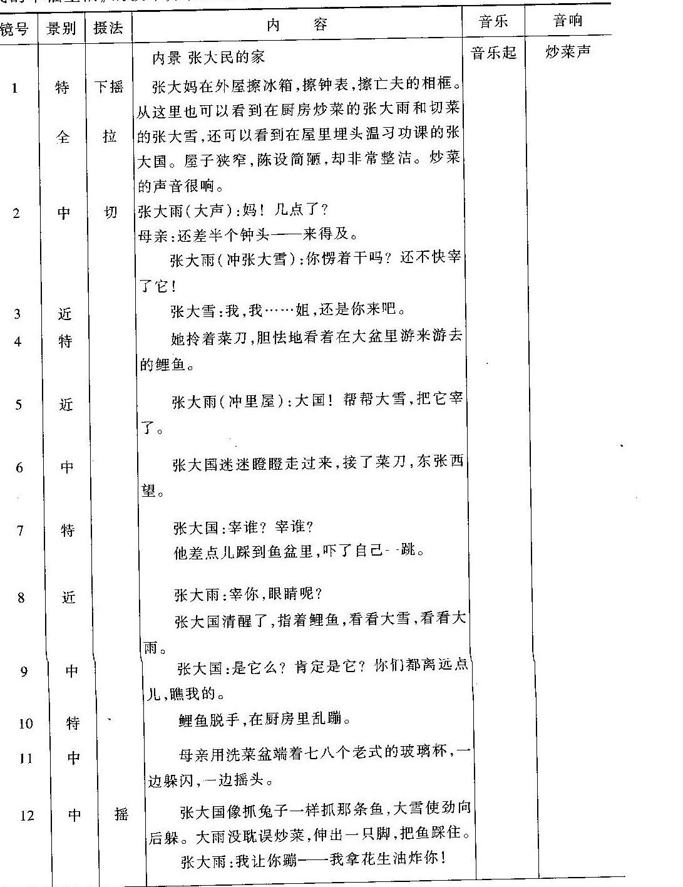

Slide 29
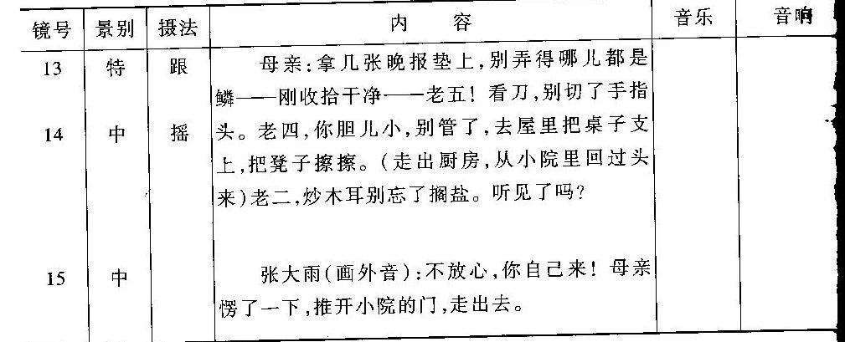

Slide 30
四、分镜头剧本写作要求：
1.镜位清晰，摄制要求明确
2.场景明确，对场地、时间、内外景、人物说明准确
3.叙述简洁清楚
4. 具有熟练运用蒙太奇思维和技巧的能力，更生动地将文学脚本或拍摄提纲建构为银屏形象

Slide 31
练习：
根据改编的文学剧本写出分镜头剧本

